Slide 1
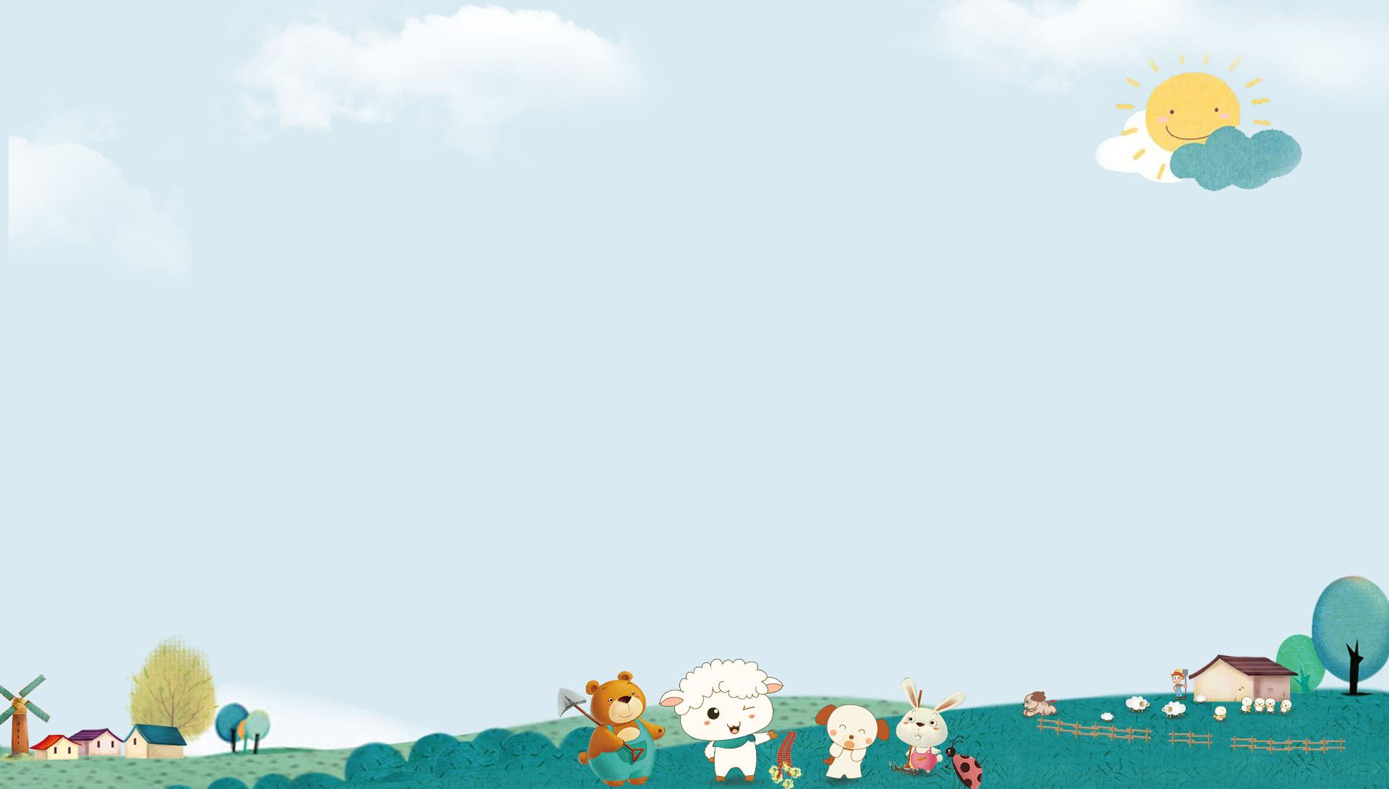

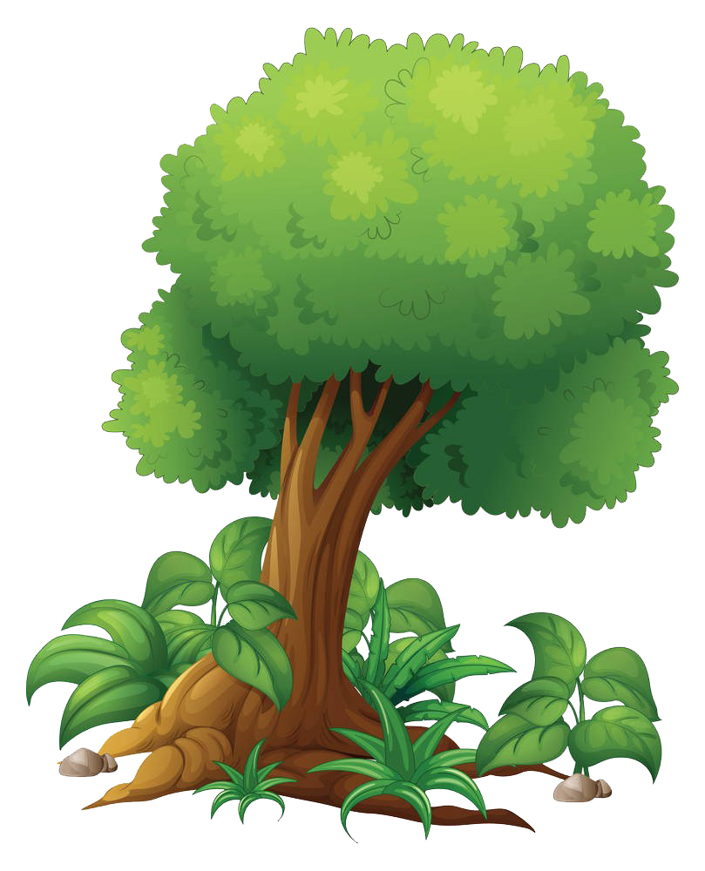







UBND QUẬN LONG BIÊN
TRƯỜNG TIỂU HỌC ÁI MỘ B
Luyện tập chung
Trang 22

Slide 2








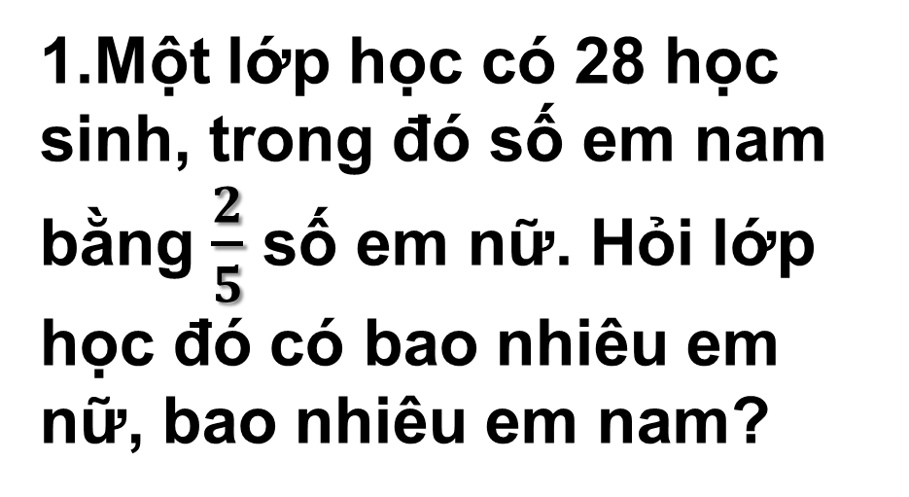
Các bạn hãy giải bài toán này vào vở để giúp lớp mình điểm danh trước khi khởi hành nha!
1.Một lớp học có 28 học sinh, trong đó số em nam bằng $\frac{2}{5}$ số em nữ. Hỏi lớp học đó có bao nhiêu em nữ, bao nhiêu em nam?

Slide 3
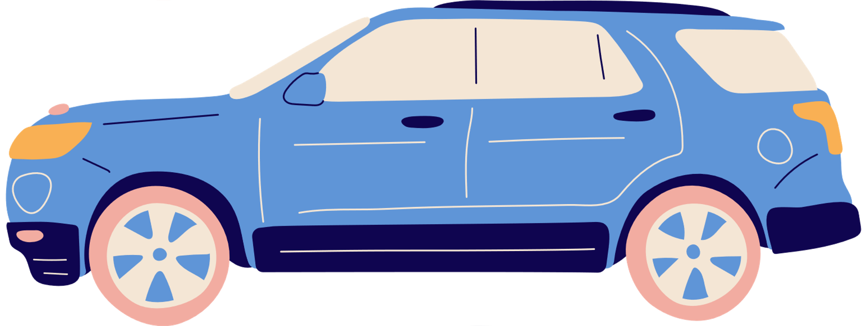


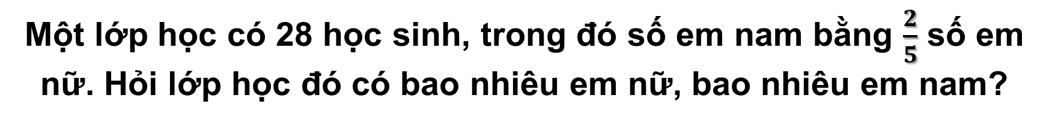
Một lớp học có 28 học sinh, trong đó số em nam bằng $\frac{2}{5}$ số em nữ. Hỏi lớp học đó có bao nhiêu em nữ, bao nhiêu em nam?
Tóm tắt:
Nam:
Nữ:
?
?
28
Bài giải:
Tổng số phần bằng nhau là:
2 + 5 = 7 (phần)
Số em nam là:
28 : 7 × 2= 8 (em)
Số em nữ là:
28 – 8 = 20 (em)
Đáp số: 20 em nữ và 8 em nam

Slide 4
Đủ người rồi, chúng ta cùng khởi hành tới nông trại thôi!

Slide 5
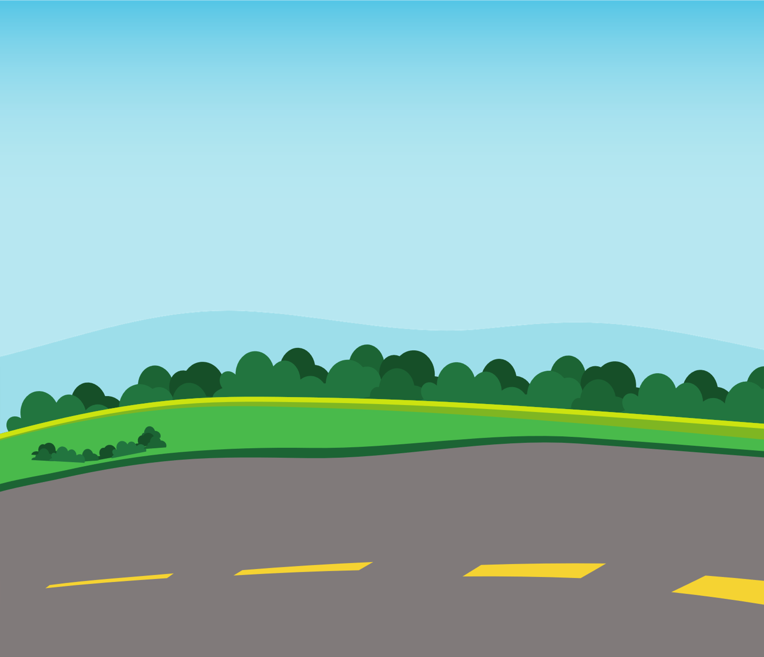





Slide 6



Tới nơi rồi. Chúng ta sẽ thăm quan mảnh đất trồng rau.
Các bạn hãy giải bài toán này để tính chu vi mảnh đất chúng ta đến thăm nhé!
2.Tính chu vi một mảnh đất hình chữ nhật, biết chiều dài gấp 2 lần chiều rộng và hơn chiều rộng 15m.

Slide 7
Tính chu vi một mảnh đất hình chữ nhật, biết chiều dài gấp 2 lần chiều rộng và hơn chiều rộng 15m.
Tóm tắt:
Rộng:
Dài :
?
Bài giải:
Hiệu số phần bằng nhau là:
2 – 1 = 1 (phần)
Chiều rộng mảnh đất hình chữ nhật là:
15 : 1 × 1= 15 (m)
Chiều dài mảnh đất hình chữ nhật là:
15 + 15 = 30 (m)
Chu vi mảnh đất hình chữ nhật là:
(30 + 15) × 2 = 90 (m)
Đáp số: 90m
?
15m

Slide 8
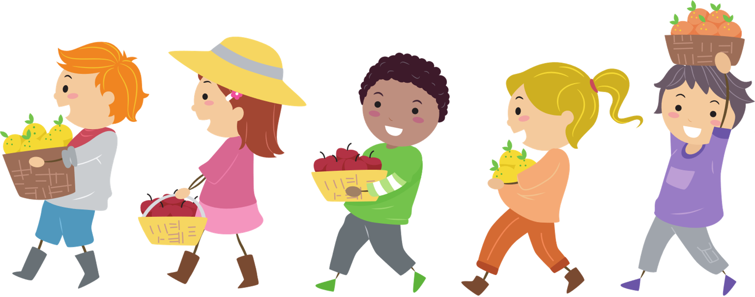
Chúng ta đã thu được rất nhiều rau củ trên mảnh đất này. Thật tuyệt! Cảm ơn các bác nông dân! Chúng ta cùng về trường thôi!

Slide 9
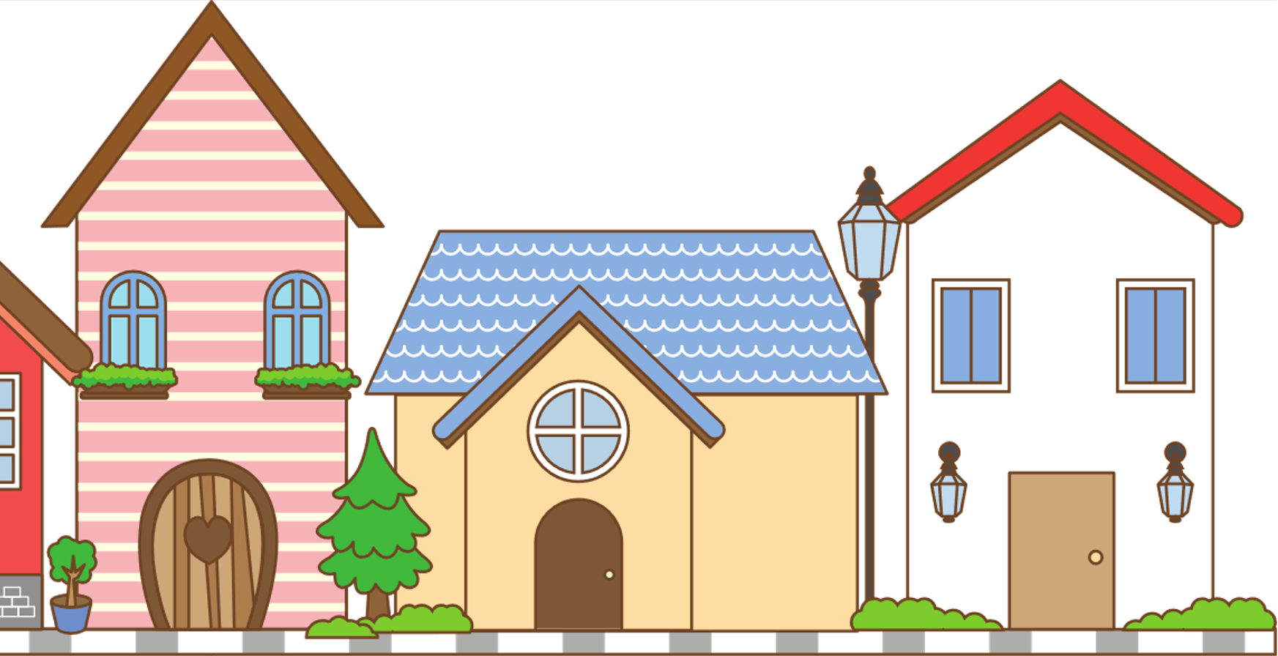
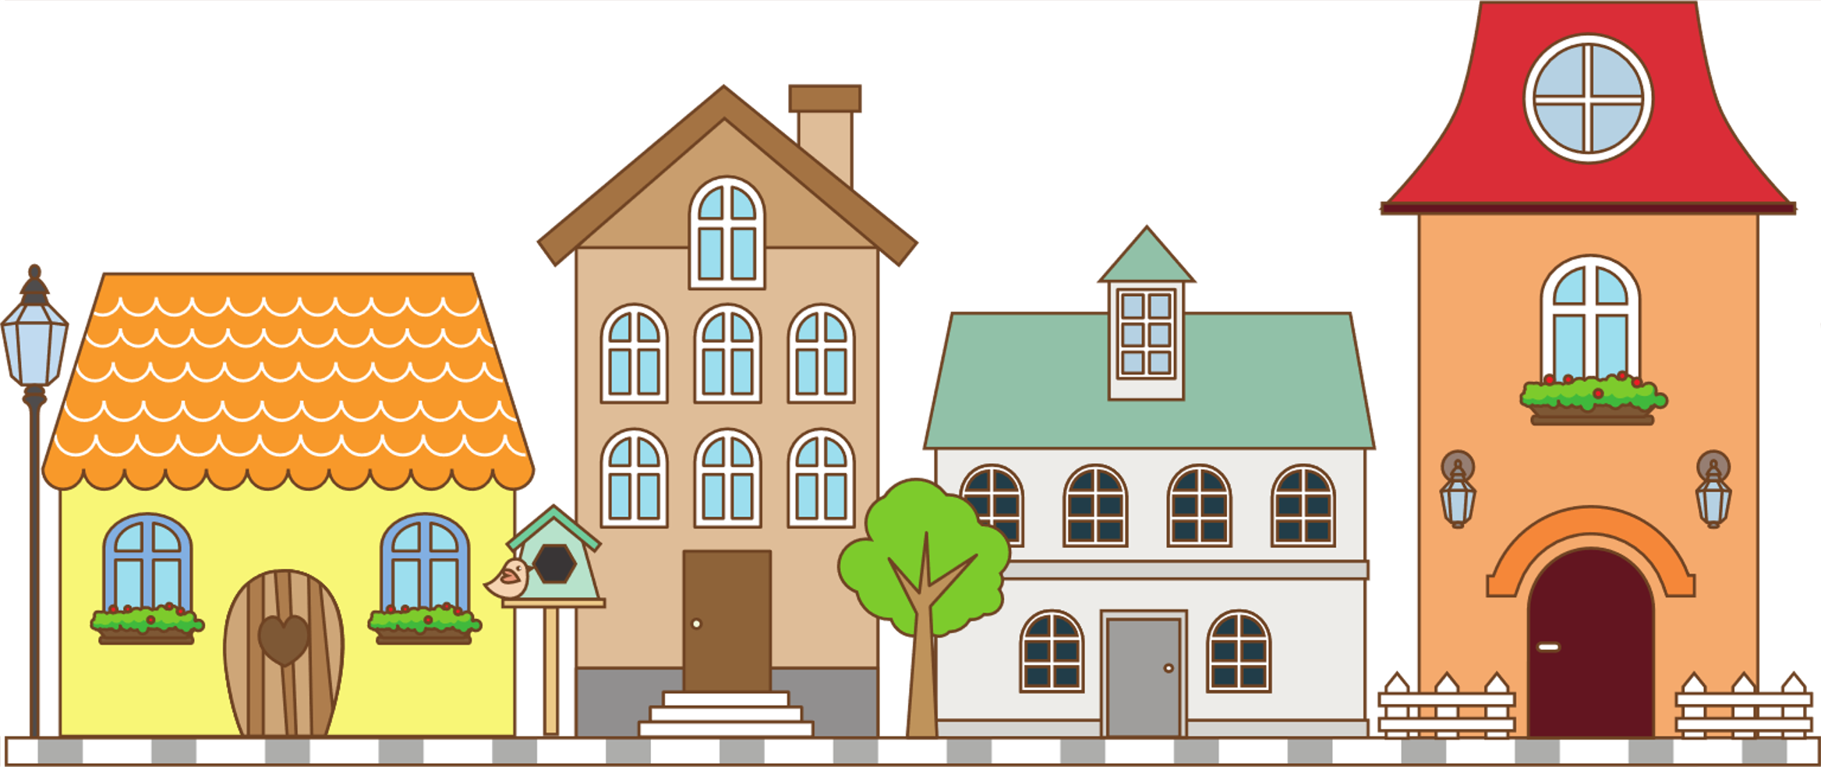


3.Một ô tô cứ đi 100km thì tiêu thụ hết 12l xăng. Nếu ô tô đã đi quãng đường 50km thì tiêu thụ hết bao nhiêu lít xăng?
Các bạn hãy giải bài toán này để tính số xăng tiêu thụ khi xe chạy từ nông trại về trường nha!

Slide 10
Một ô tô cứ đi 100km thì tiêu thụ hết 12l xăng. Nếu ô tô đã đi quãng đường 50km thì tiêu thụ hết bao nhiêu lít xăng?
Tóm tắt:
100km : 12 lít
50km : ? lít
Bài giải:
100km gấp 50 km số lần là:
100 : 50 = 2 (lần)
Nếu ô tô đi quãng đường 50km thì tiêu thụ hết số lít xăng là:
12 : 2 = 6 (lít)
Đáp số: 6 lít

Slide 11

Đèn xanh rồi! Đi thôi!

Slide 12
Bạn đã cùng chúng mình đi tham quan và thực hiên xong tiết học luyện tập chung về giải toán ngày hôm nay rồi! Cảm ơn bạn rất nhiều!

Slide 13





Thank you!

